Slide 1
12/3 進度報告

Slide 2
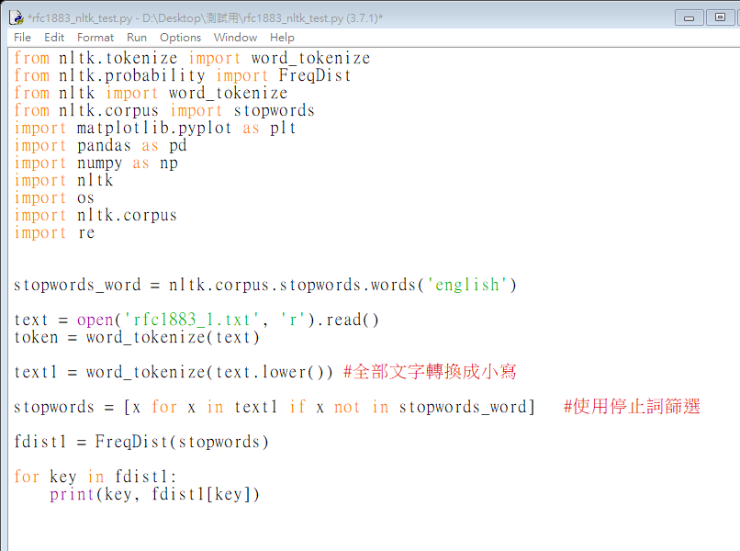
1. 加入預設停止詞英文字庫 2. 將文字做斷詞 3. 使用停止詞篩選
4. 計算出文字次數

Slide 3
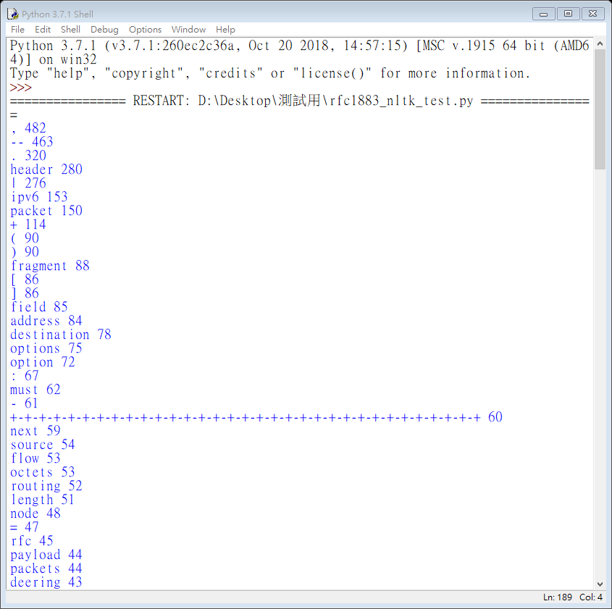
處理後的文字次數列表

Slide 4
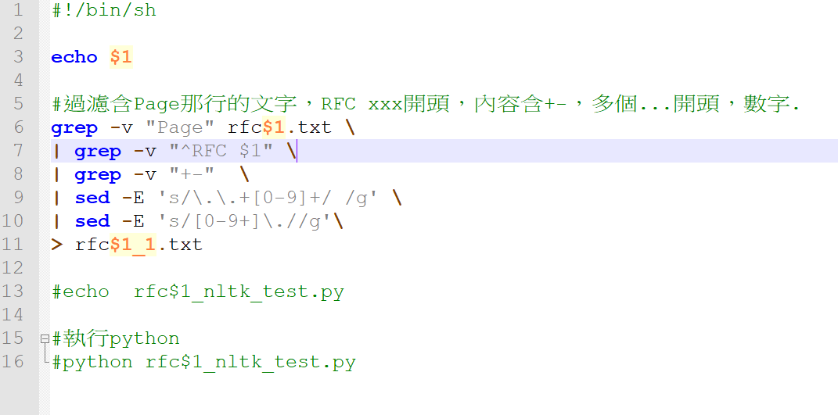
使用shell script做處理

Slide 5
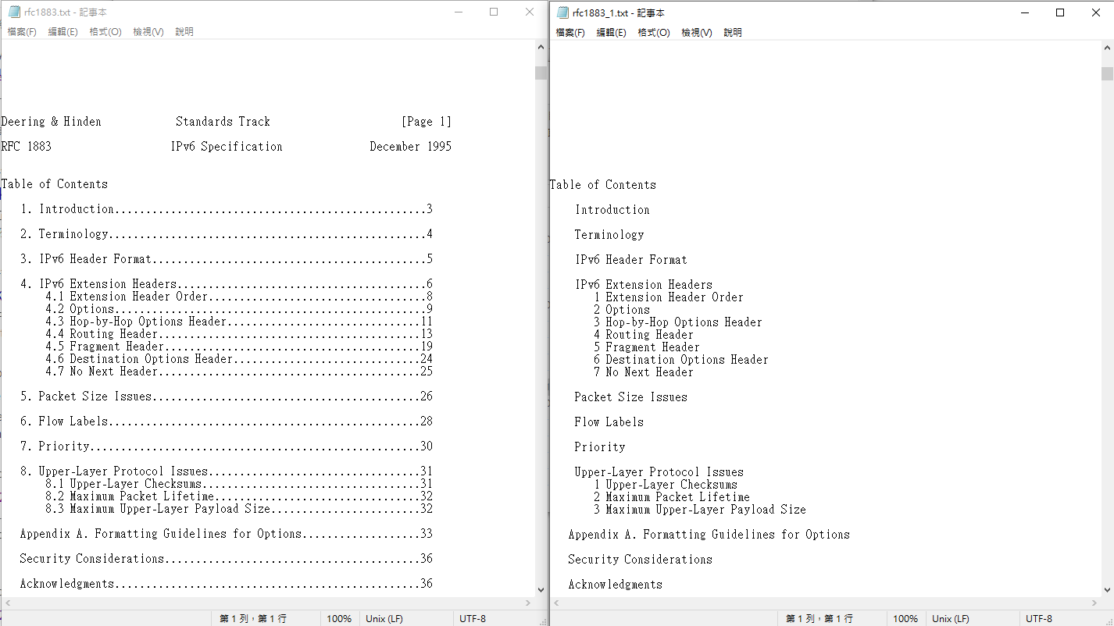
文件預處理
移除編號、頁首頁尾、頁碼

Slide 6
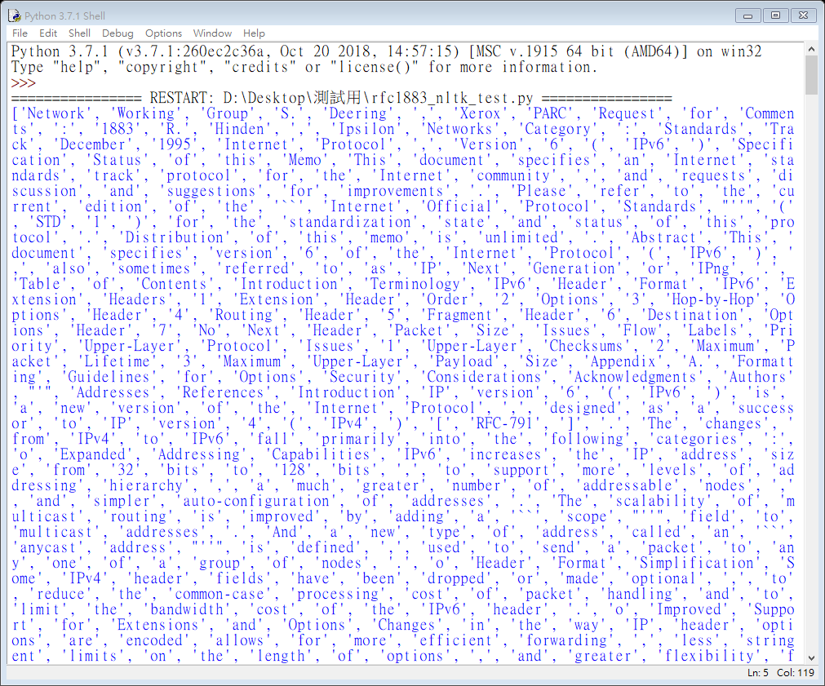
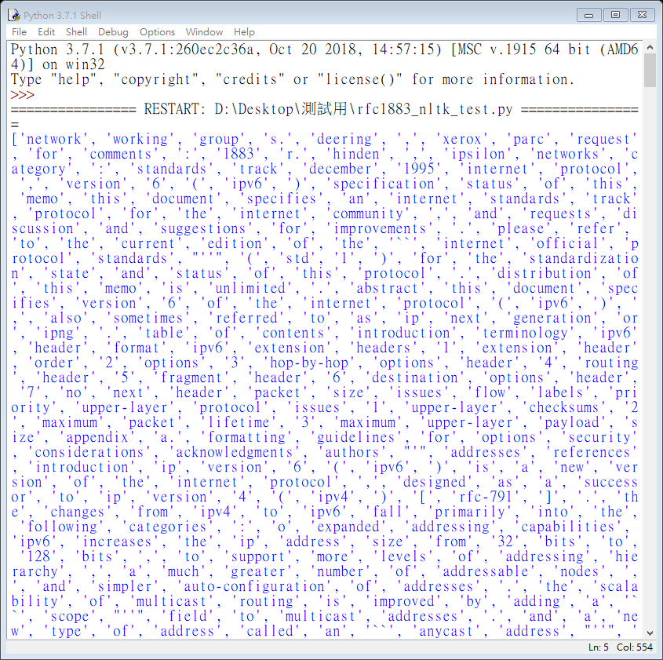
token = word_tokenize(text)
text1 = word_tokenize(text.lower())
轉換大小寫

Slide 7
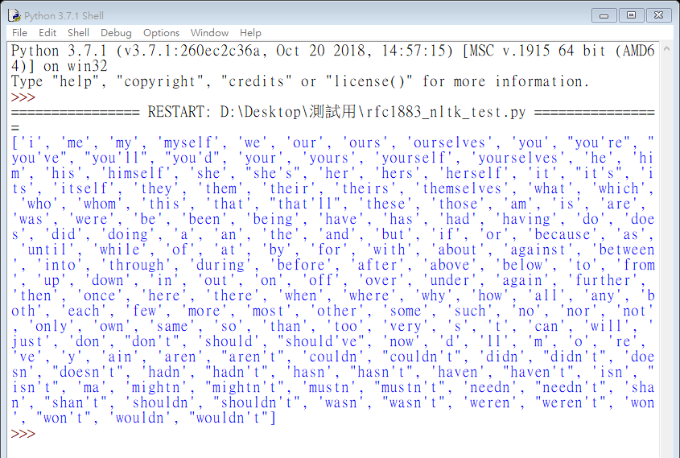
預設停止詞詞彙

Slide 8
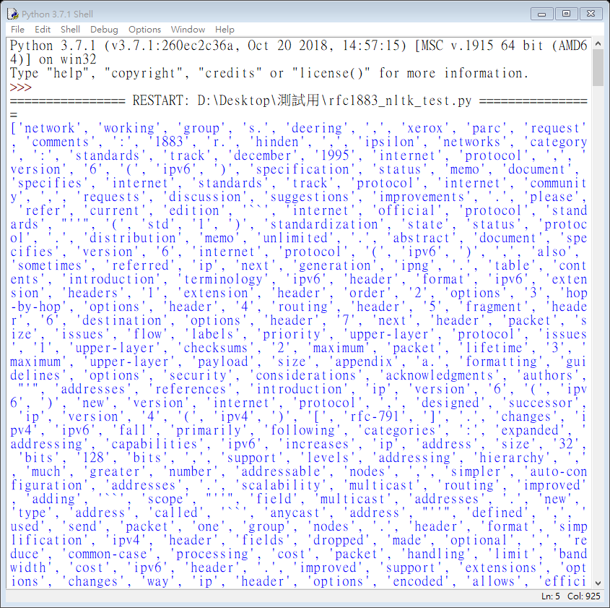
加入停止詞前後比較

Slide 9
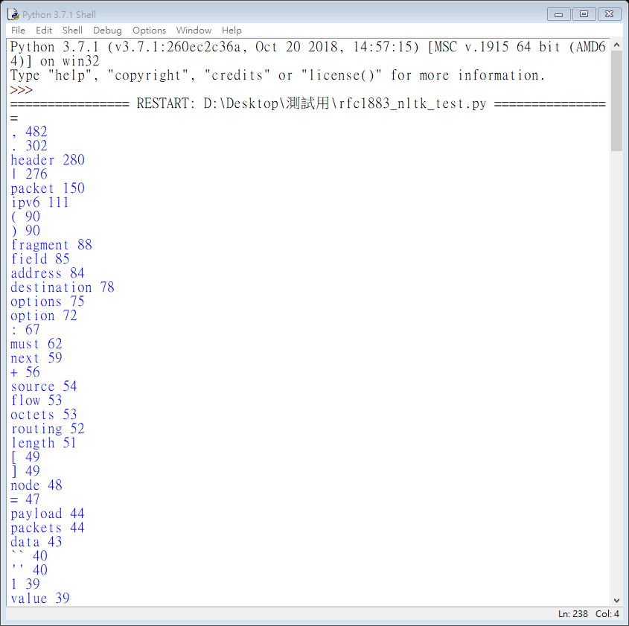

計算文字次數
加入新的停止詞詞彙

Slide 10
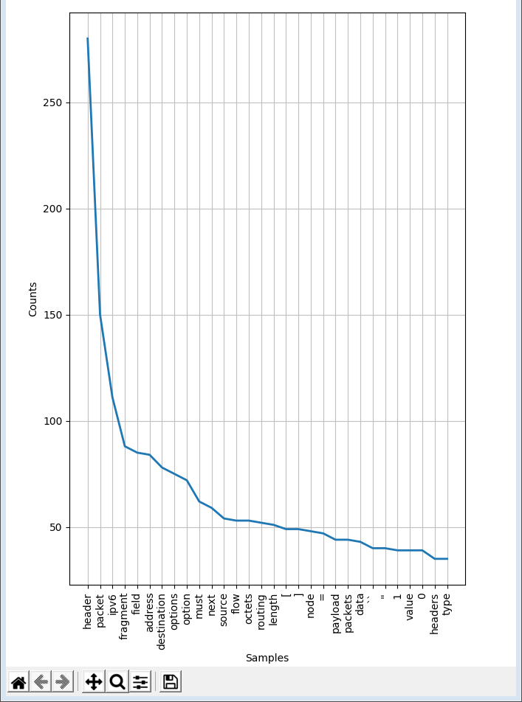
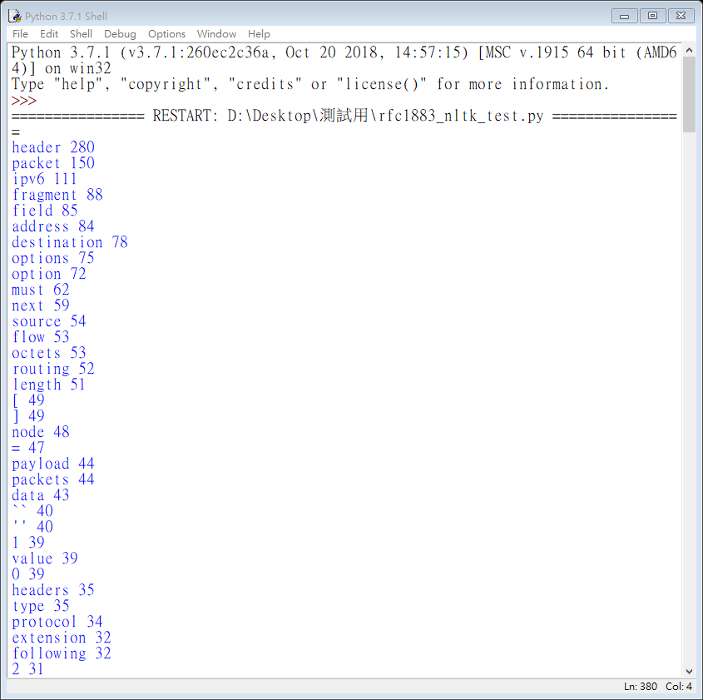
結果

